Slide 1

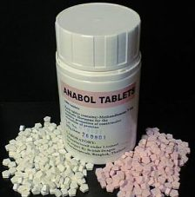
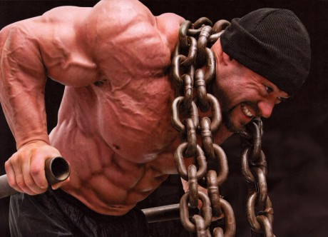
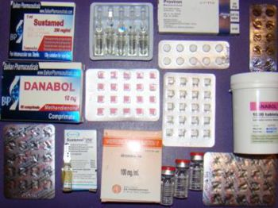
Вплив анаболіків на організм людини
Підготував учень 11 класу
Побережний Андрій

Slide 2
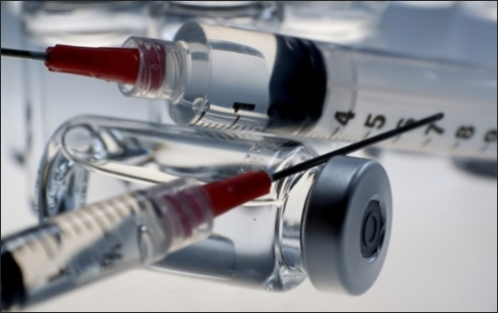
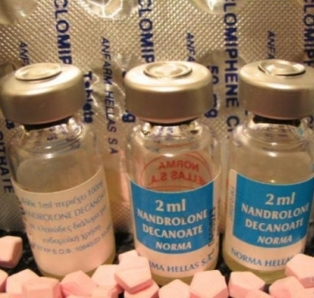
Анаболі́чні стеро́їди, гормони стероїдної групи, що стимулюють ріст тканин. Їх обмежено використовують у медицині для лікування анемії і раку грудей, вони також можуть допомогти при тромбозі.
До побічних ефектів відноситься агресивна поведінка, поява чоловічих рис у жінок і понижена вага у дітей. Вони також використовуються в спорті (важкій атлетиці і бодібілдінгу) для збільшення м'язової маси, але також мають серйозні побічні ефекти.

Slide 3
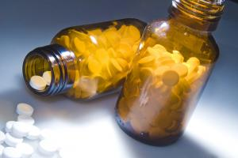
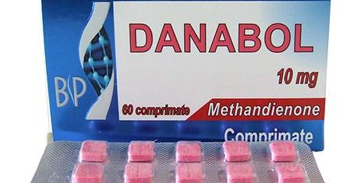
Якщо по суті, то анаболічні стероїди (анаболіки) - це препарати, синтезовані на базі тестостерону. Частину застосовують у вигляді таблеток, іншу частину - внутрішньом'язово.
Основна властивість анаболіків - посилення обміну і засвоєння тих речовин, які йдуть на створення тканин живого організму. Плюс ослаблення розпаду складних органічних речовин. Тому їх називають «будівельними» гормонами (будують вони з білка).

Slide 4
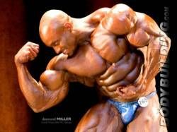
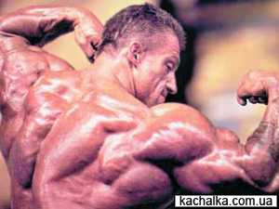
Також анаболіки затримують в організмі калій, фосфор і сірку, необхідні для синтезу білка. Притримують в кістках кальцій. Стимулюють «м'язове живлення», і приріст м'язової маси. В останній ситуації анаболіки забезпечують формування чоловічої мускулистої фігури.
У медицині дані речовини прописують при станах виснаження, після травм, операцій, захворювань. Паралельно даються рекомендації по харчуванню. Тобто, раціон - автоматично - повинен містити більше білка, мікроелементів, вітамінів та інших «будівельних» матеріалів.

Slide 5
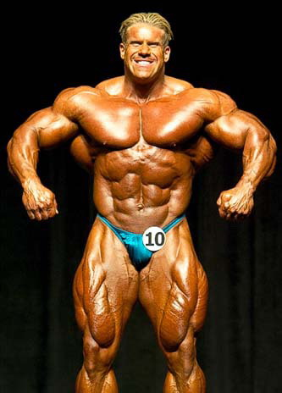
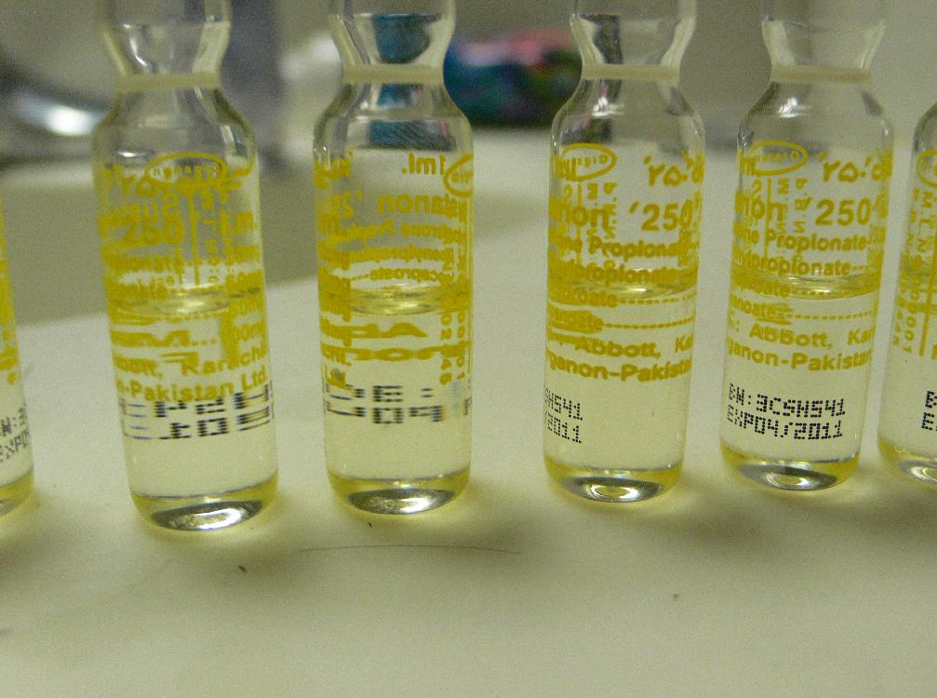
Чим же загрожує прийом анаболіків? Перераховуємо. Допінг. Перспектива порушень здоров'я. Але не відразу, а в наслідку. Нудота, запаморочення, блювота, підвищення артеріального тиску, агресивність, дратівливість, втрата апетиту, ураження печінки, порушення серцевої діяльності.
У жінок волосся починає рости «по чоловічому», грубішає голос, не виключаються онкологічні захворювання(у чоловіків теж).

Slide 6
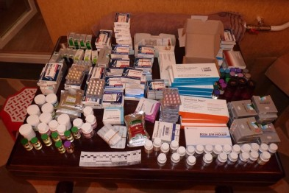
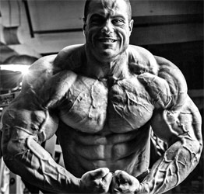
З іншого боку, деякі стероїди ефективні. Сприяють зростанню тканин, мають підвищену здатність з'єднуватися з потрібними рецепторами. Збільшується витривалість. Поліпшується працездатність м'язів.
Поліпшення м'язової пам'яті. Втім, все це давно вже використовується в медицині. Але медики якось не особливо переживають з приводу вживання анаболічних стероїдів.

Slide 7
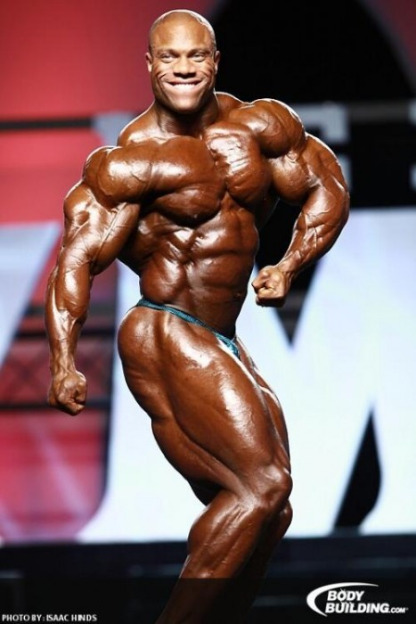
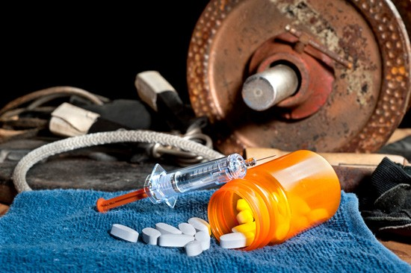
Анаболик - це, по суті, допінг, і у великому спорті він заборонений. Але все одно культуристи, бодібілдери, спринтери та інші спортсмени активно використовують згадане речовина для підвищення своїх результатів.
При цьому дозування анаболіків, прийнятих спортсменами, значно відрізняється від тих доз, які виписують лікарі в лікувальних цілях.

Slide 8
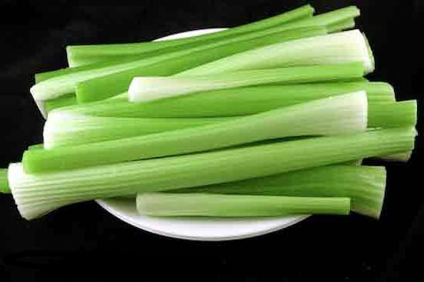
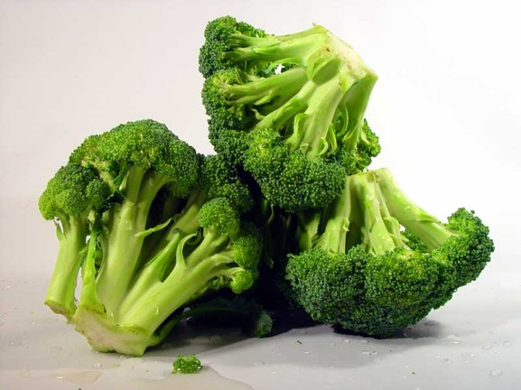
Але не всі анаболіки шкідливі. Існують рослини, що володіють легким анаболічним ефектом. Завдяки своєму натуральному походженням, вони не порушують баланс організму, але сприяють зростанню м'язової маси.
Природні анаболіки для росту м'язів - це селера, кріп, черемша, пастернак і хрін. Нехай від їх вживання м'язова маса збільшується не так швидко, як від синтетичних препаратів, зате вони не підривають здоров'я людини, не призводять до побічних ефектів і не заборонені до використання на спортивних змаганнях.

Slide 9
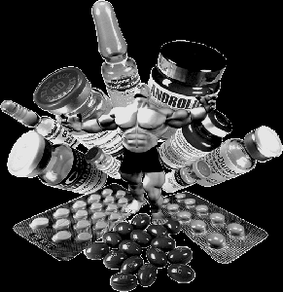
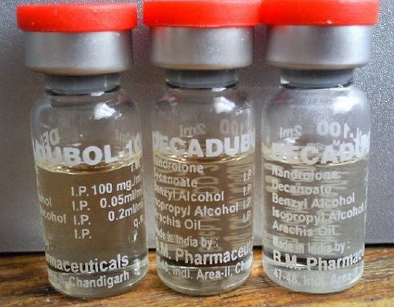
Тому, перш ніж приймати анаболіки з метою якнайшвидшого нарощування м'язів, ретельно зважте всі "за" і "проти", а також проконсультуйтеся з лікарем про можливі наслідки вживання подібних препаратів. Адже анаболік - це не безневинні вітаміни або сироваткових протеїн, а речовини, які надають сильний вплив на організм і тому вимагають строгого контролю і вживання в рекомендованих дозуваннях, перевищувати які строго не рекомендується.

